Slide 1

8-在线选车项目 ｜ 01.项目-在线选车介绍 ｜ 第 1/3 页

Slide 2
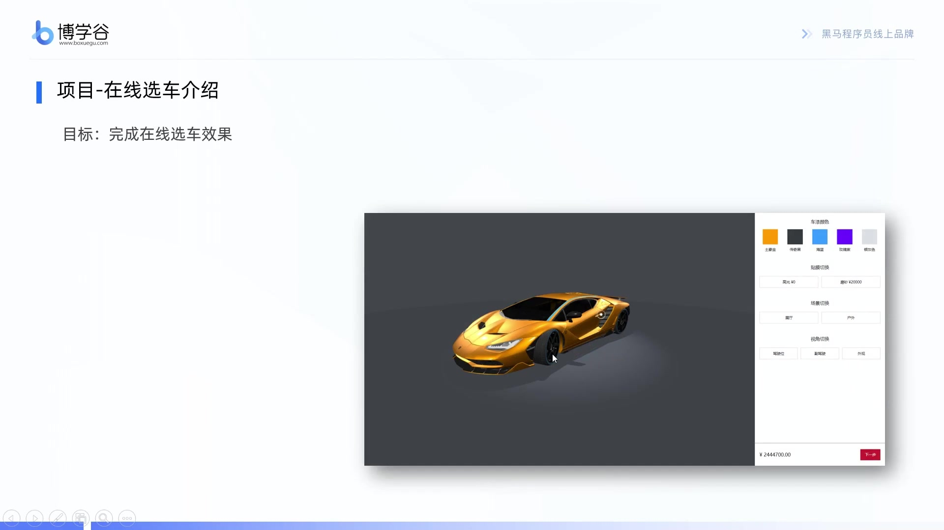
8-在线选车项目 ｜ 01.项目-在线选车介绍 ｜ 第 2/3 页

Slide 3
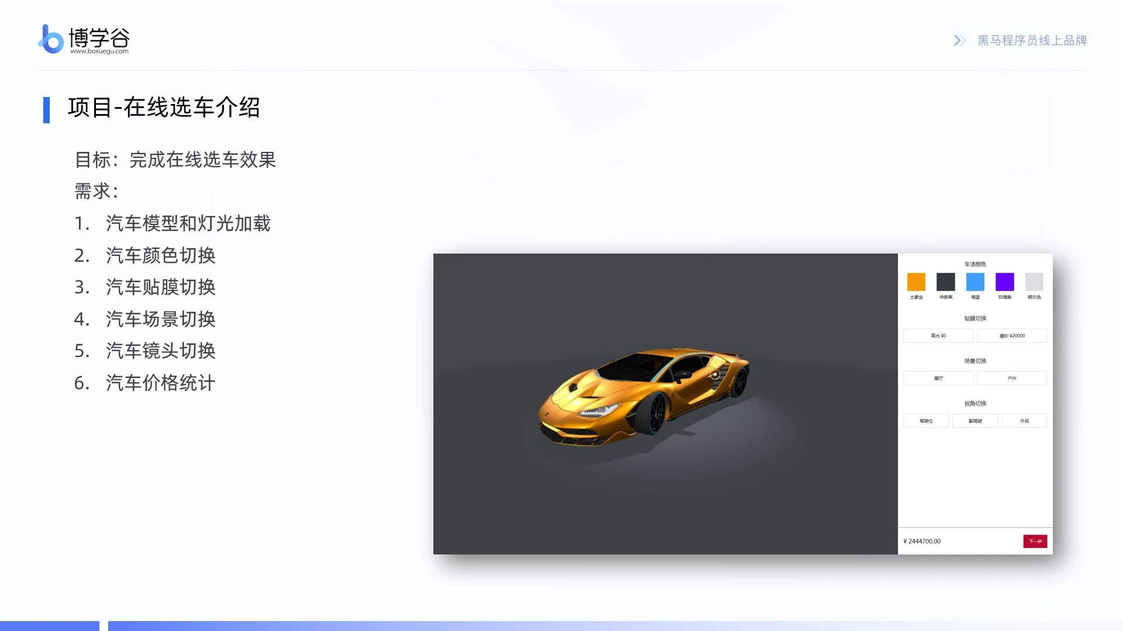
8-在线选车项目 ｜ 01.项目-在线选车介绍 ｜ 第 3/3 页

Slide 4

8-在线选车项目 ｜ 11.项目-事件总线 ｜ 第 1/5 页

Slide 5
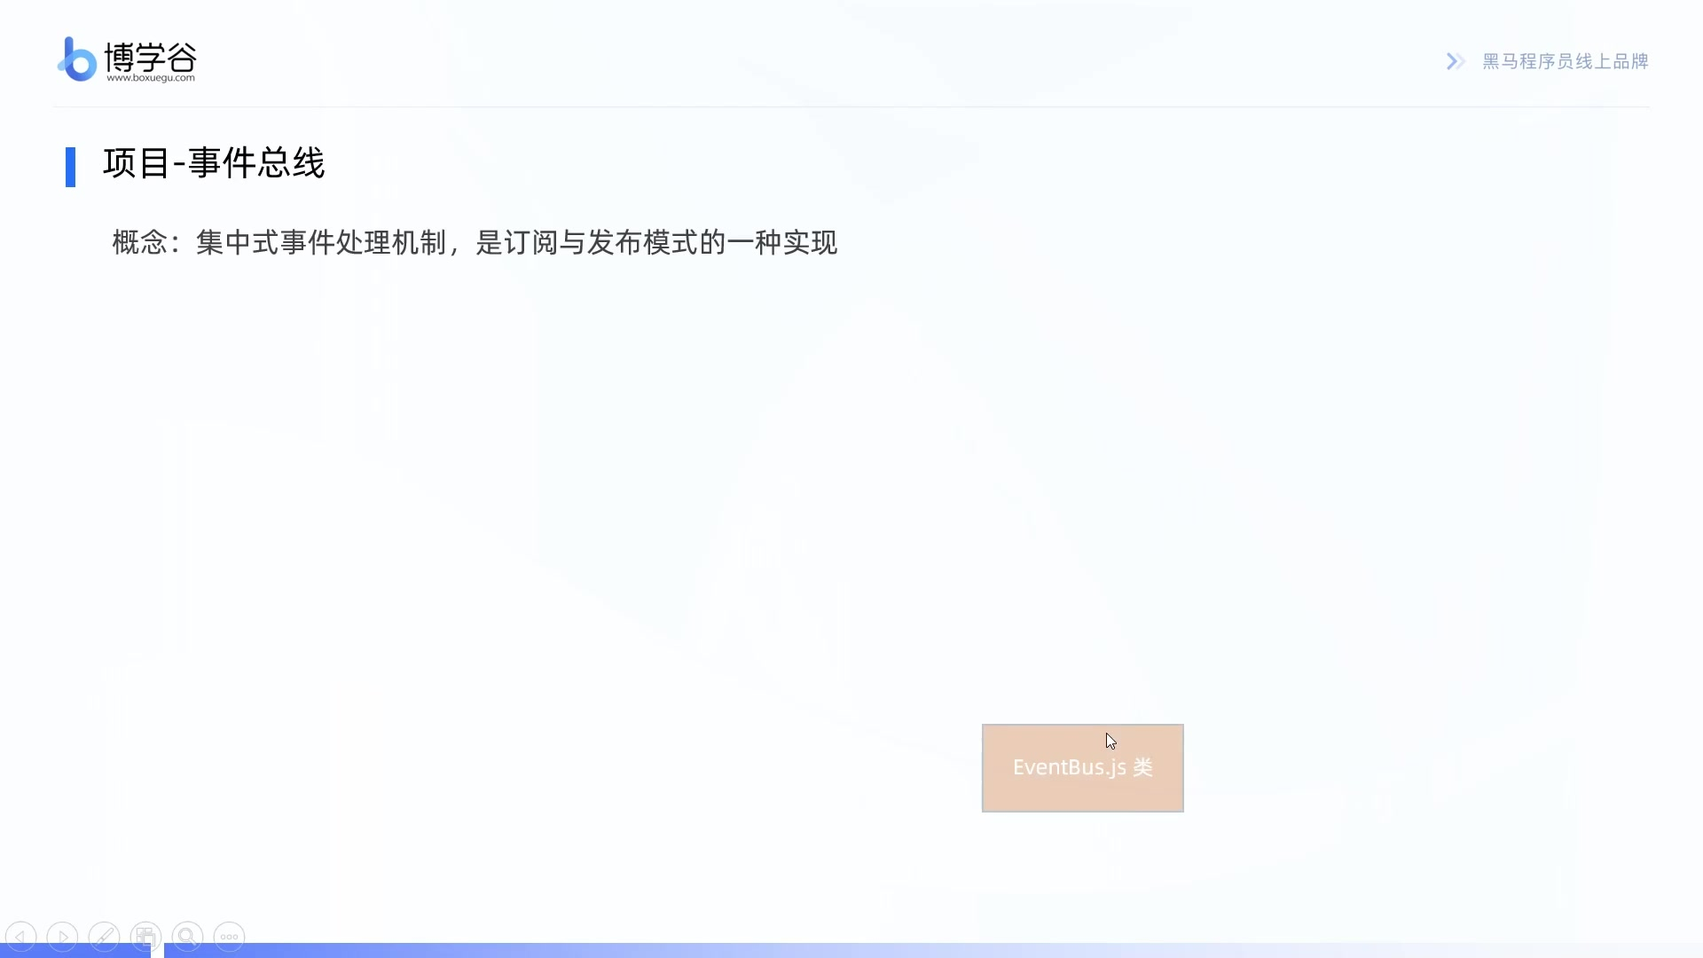
8-在线选车项目 ｜ 11.项目-事件总线 ｜ 第 2/5 页

Slide 6
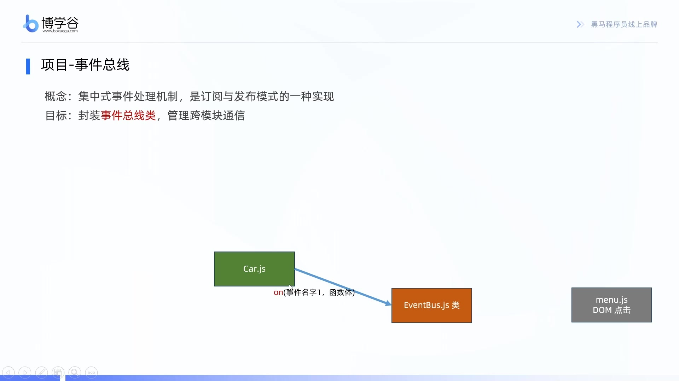
8-在线选车项目 ｜ 11.项目-事件总线 ｜ 第 3/5 页

Slide 7
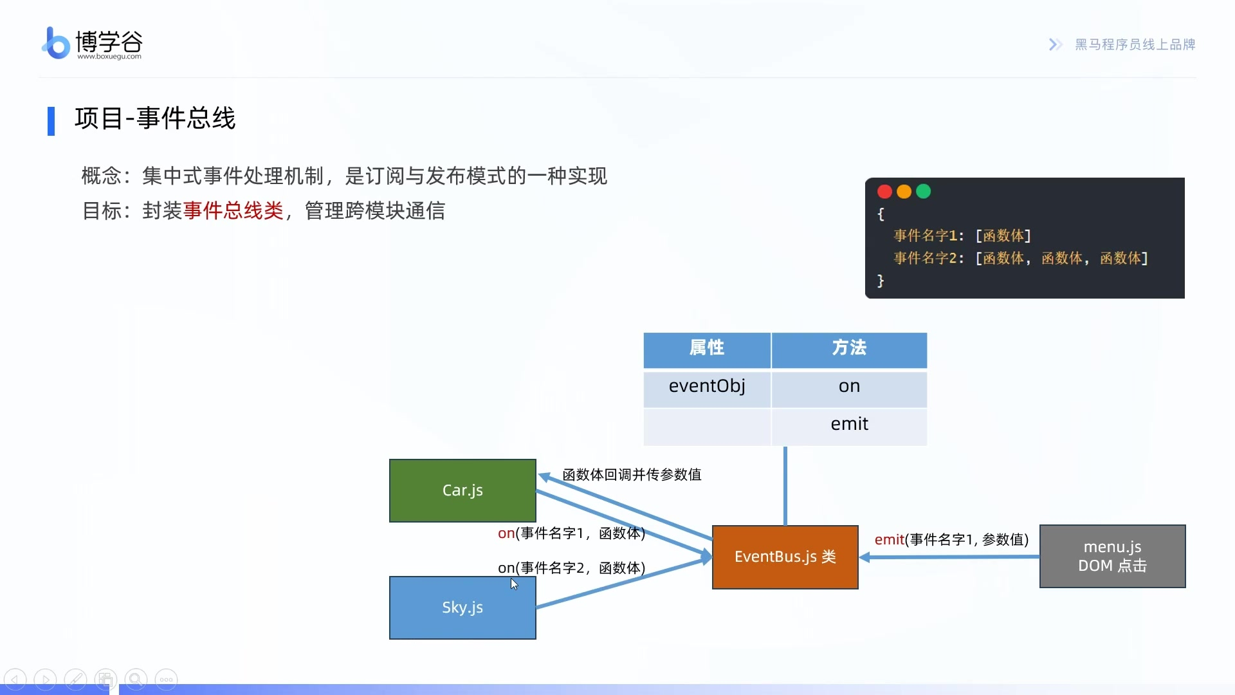
8-在线选车项目 ｜ 11.项目-事件总线 ｜ 第 4/5 页

Slide 8
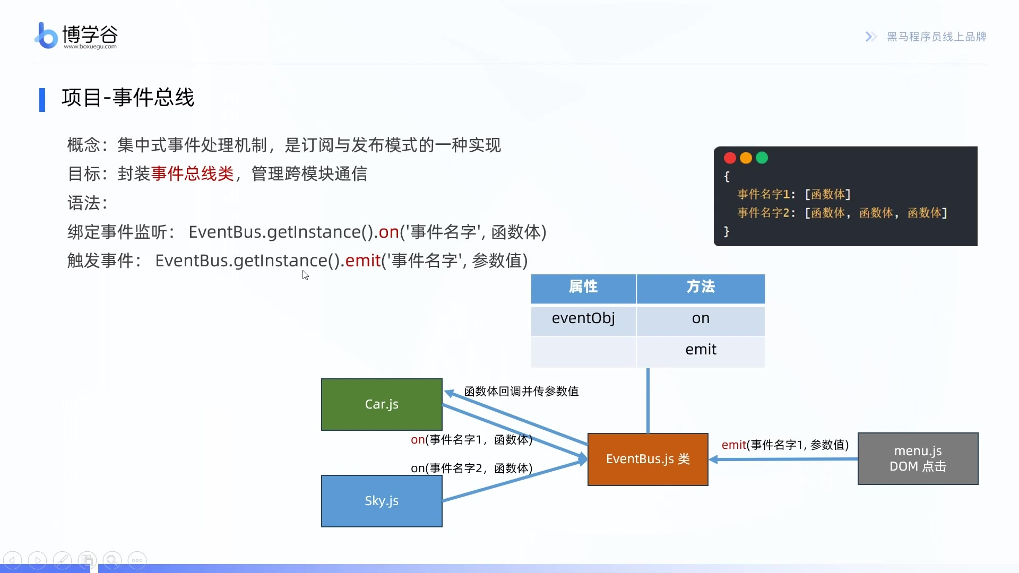
8-在线选车项目 ｜ 11.项目-事件总线 ｜ 第 5/5 页

Slide 9

8-在线选车项目 ｜ 12.项目-车颜色修改 ｜ 第 1/4 页

Slide 10
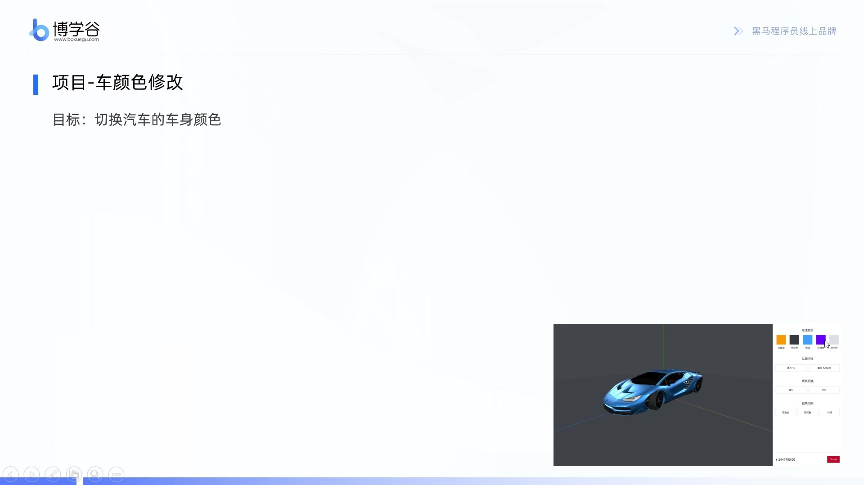
8-在线选车项目 ｜ 12.项目-车颜色修改 ｜ 第 2/4 页

Slide 11
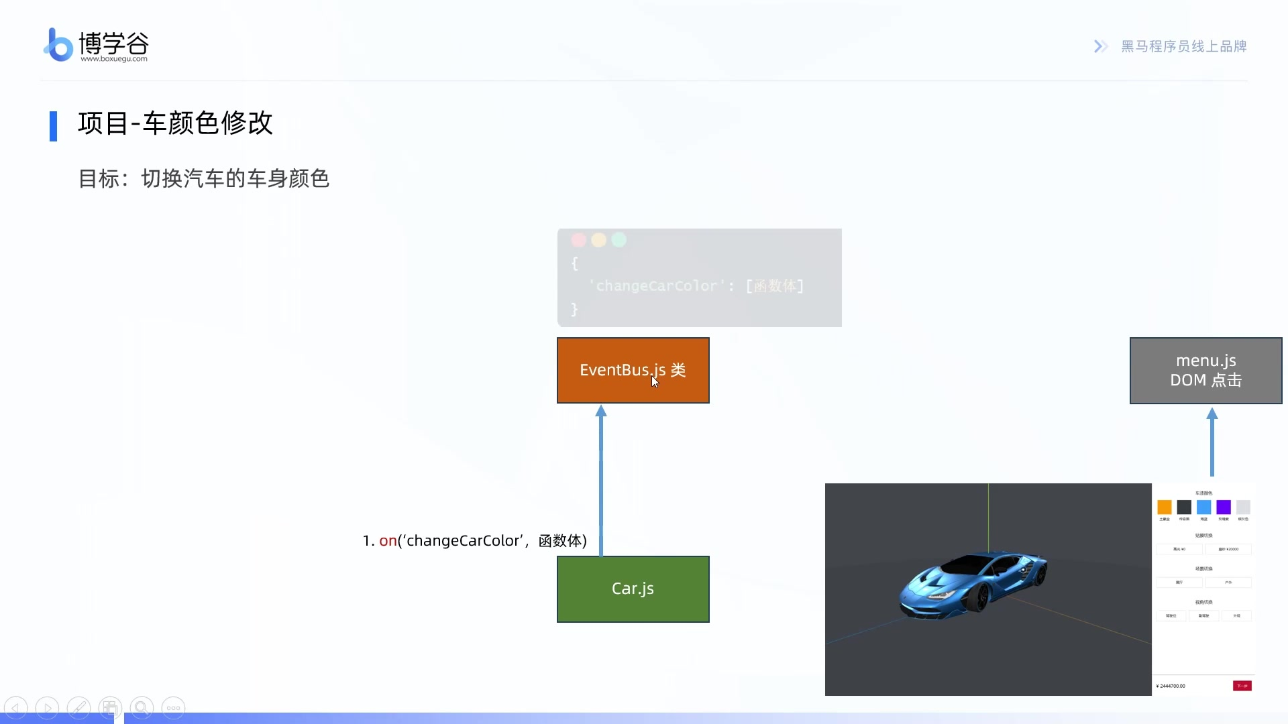
8-在线选车项目 ｜ 12.项目-车颜色修改 ｜ 第 3/4 页

Slide 12
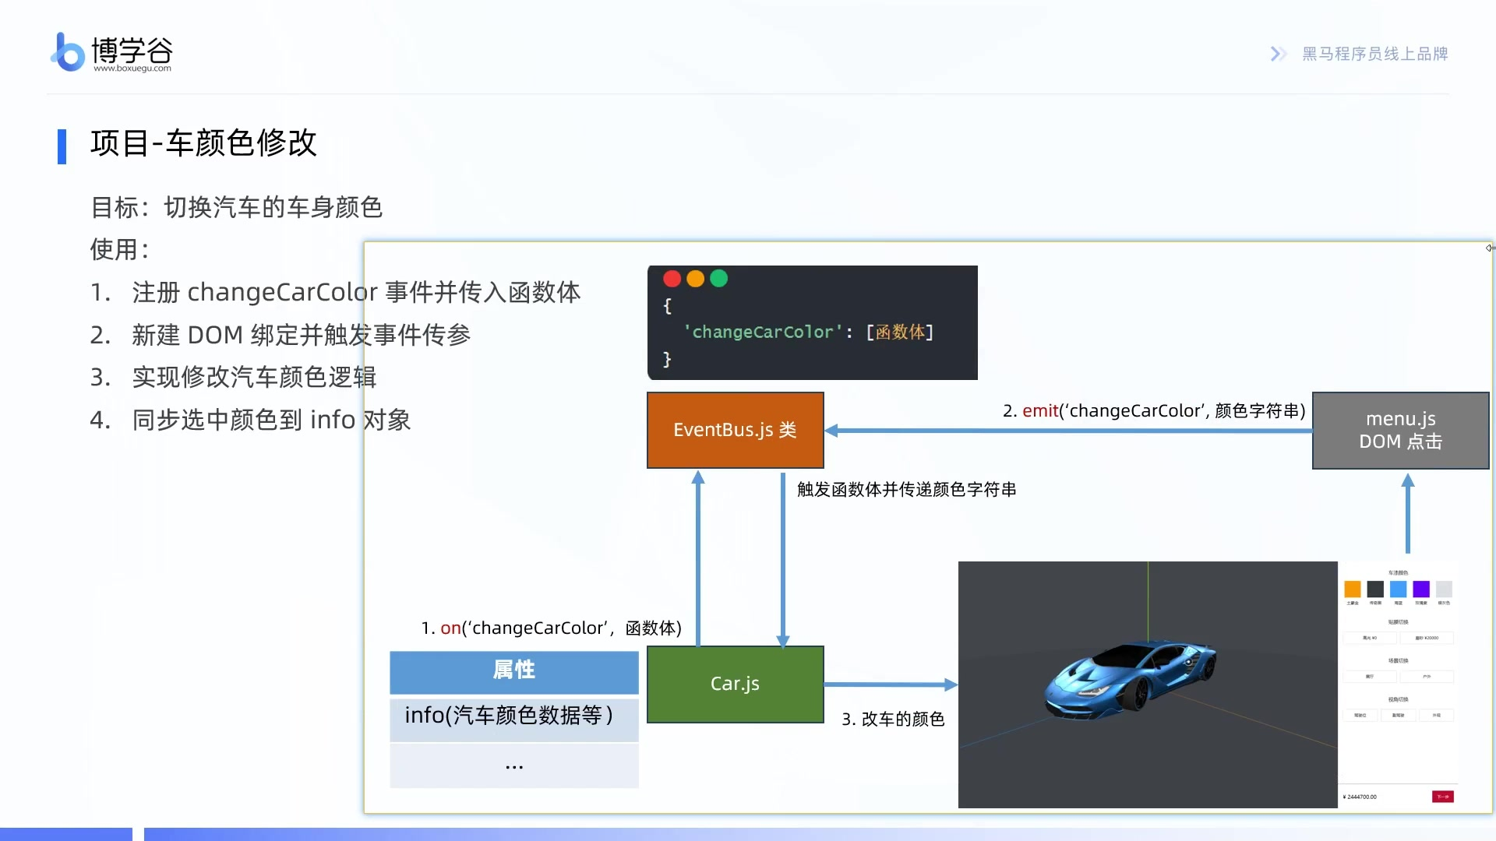
8-在线选车项目 ｜ 12.项目-车颜色修改 ｜ 第 4/4 页

Slide 13

8-在线选车项目 ｜ 13.项目-贴膜切换 ｜ 第 1/4 页

Slide 14
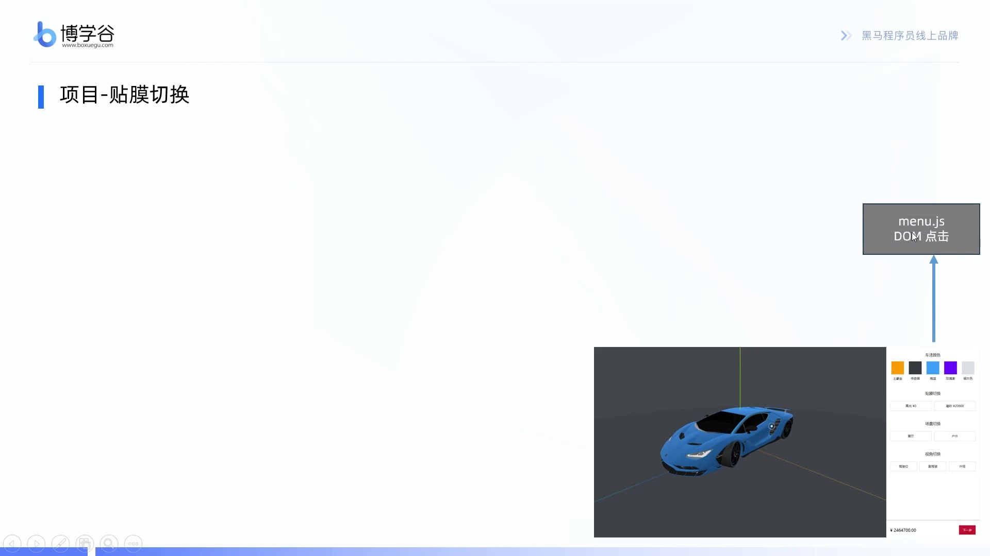
8-在线选车项目 ｜ 13.项目-贴膜切换 ｜ 第 2/4 页

Slide 15
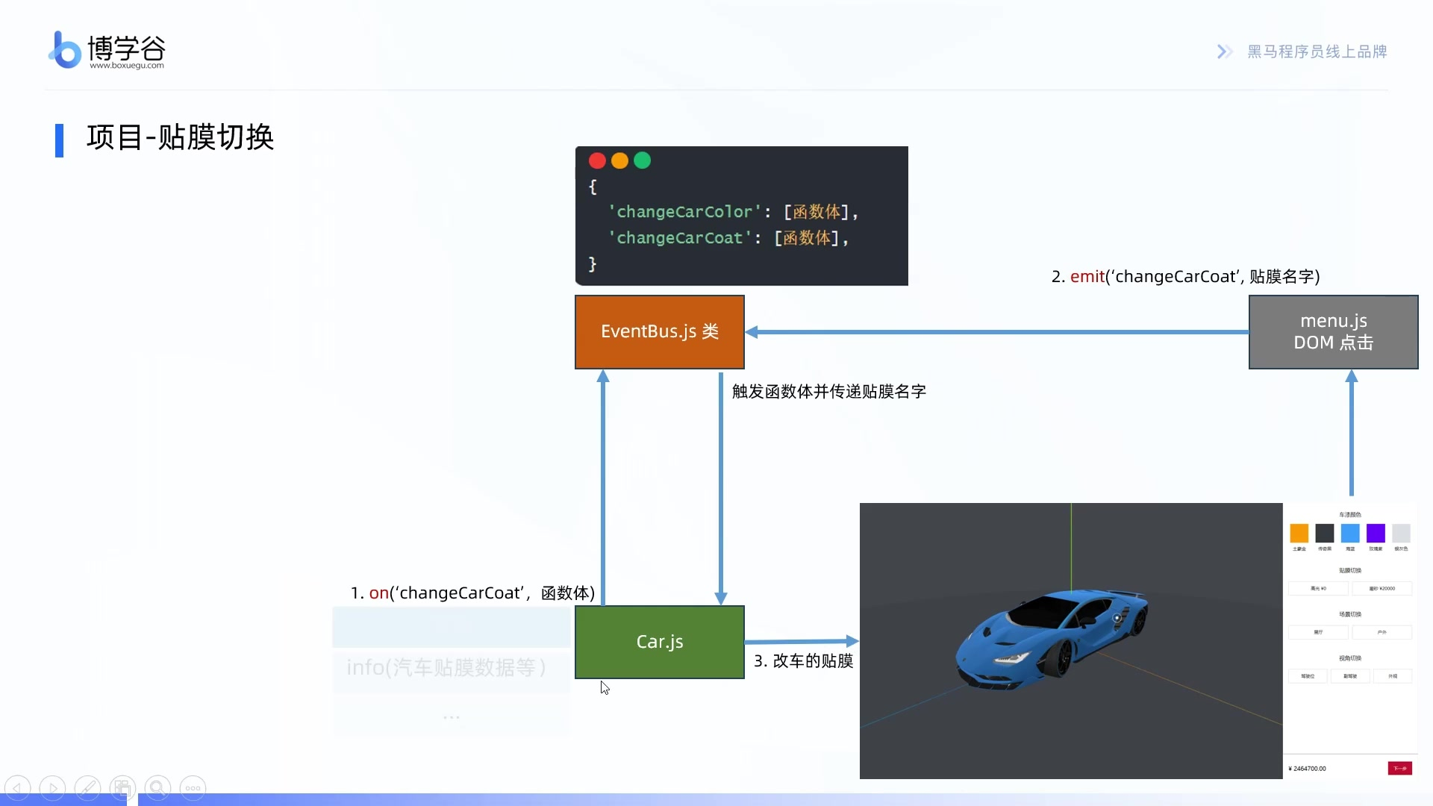
8-在线选车项目 ｜ 13.项目-贴膜切换 ｜ 第 3/4 页

Slide 16
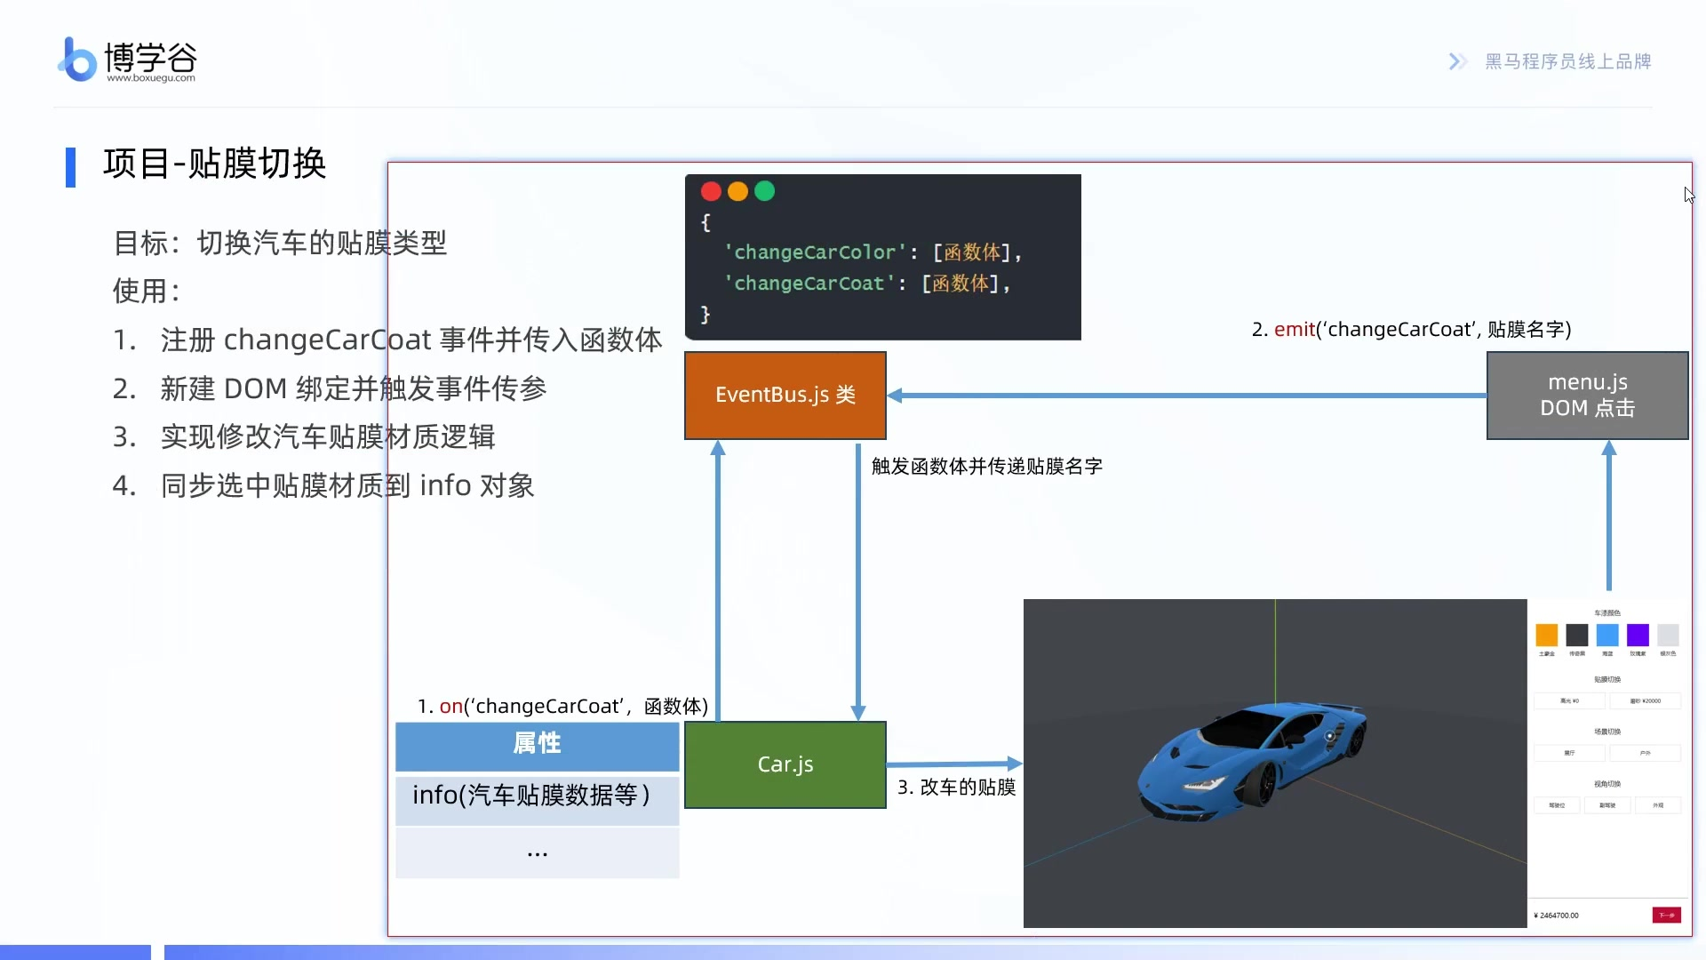
8-在线选车项目 ｜ 13.项目-贴膜切换 ｜ 第 4/4 页

Slide 17

8-在线选车项目 ｜ 14.项目-价格计算 ｜ 第 1/2 页

Slide 18
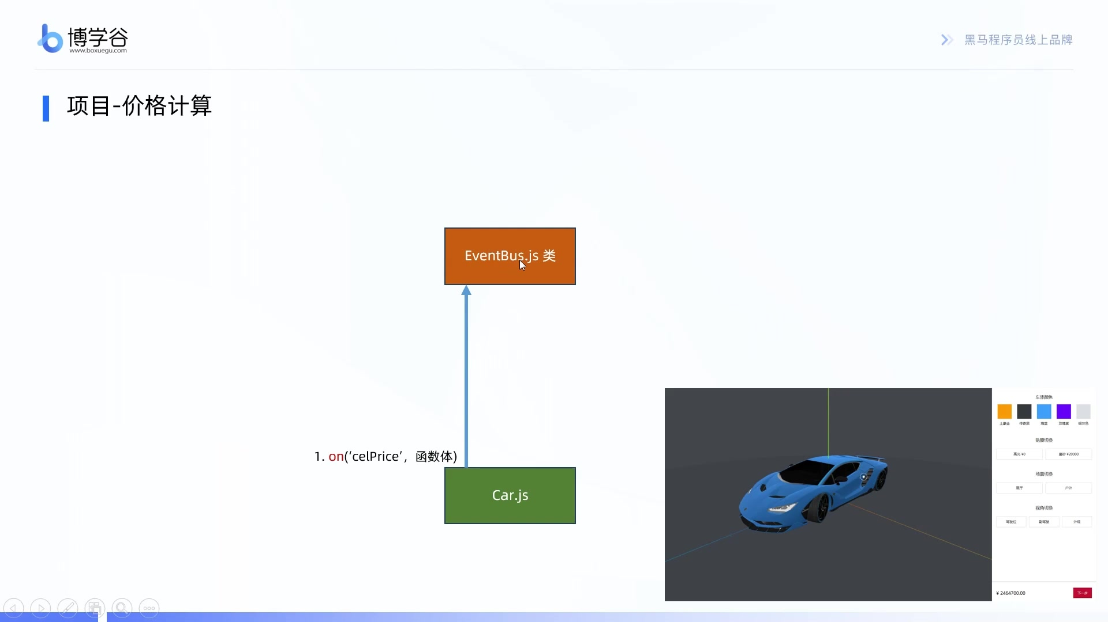
8-在线选车项目 ｜ 14.项目-价格计算 ｜ 第 2/2 页

Slide 19

8-在线选车项目 ｜ 15.项目-场景切换 ｜ 第 1/2 页

Slide 20
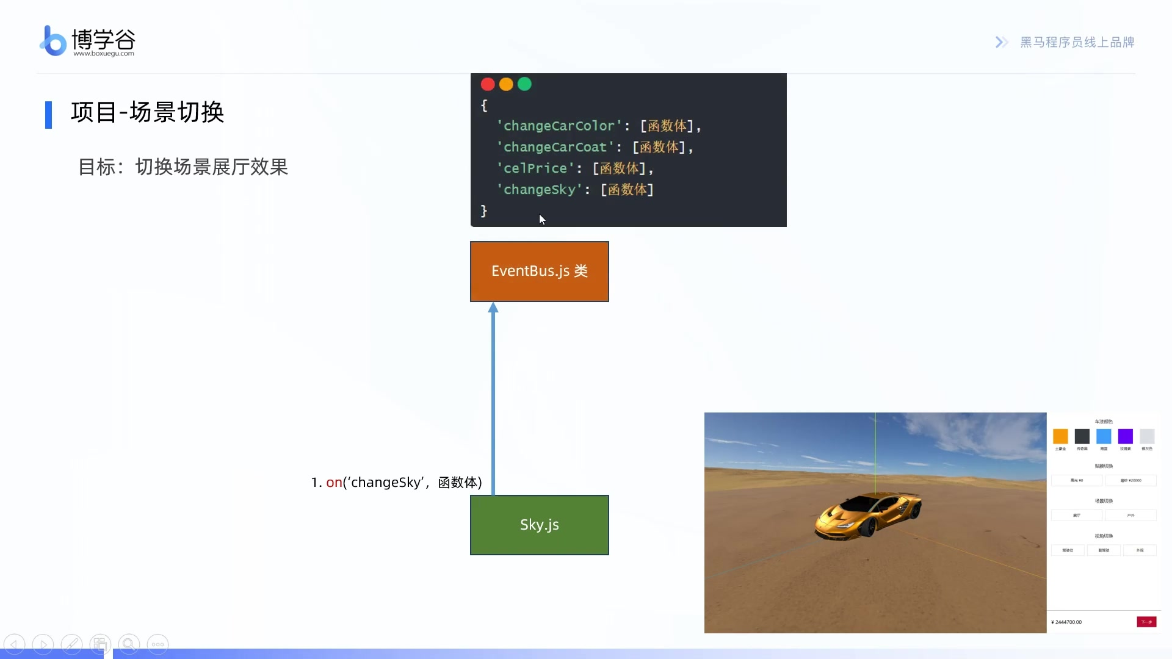
8-在线选车项目 ｜ 15.项目-场景切换 ｜ 第 2/2 页

Slide 21

8-在线选车项目 ｜ 16.项目-视角切换 ｜ 第 1/2 页

Slide 22
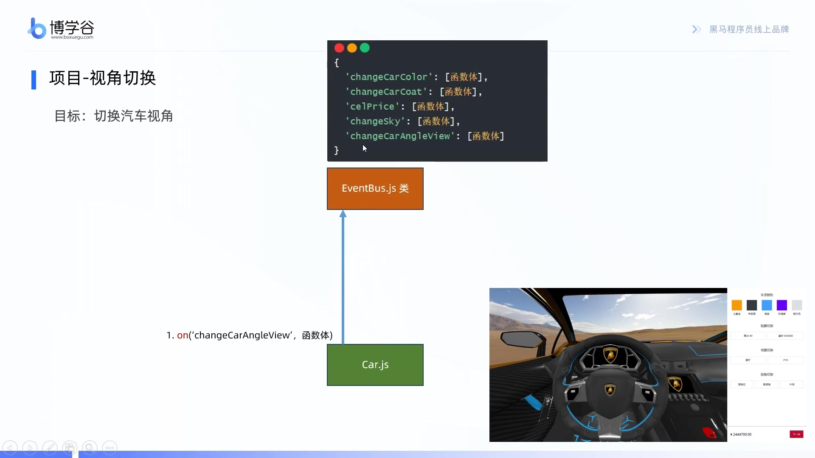
8-在线选车项目 ｜ 16.项目-视角切换 ｜ 第 2/2 页

Slide 23

8-在线选车项目 ｜ 02.项目-模板介绍 ｜ 第 1/2 页

Slide 24
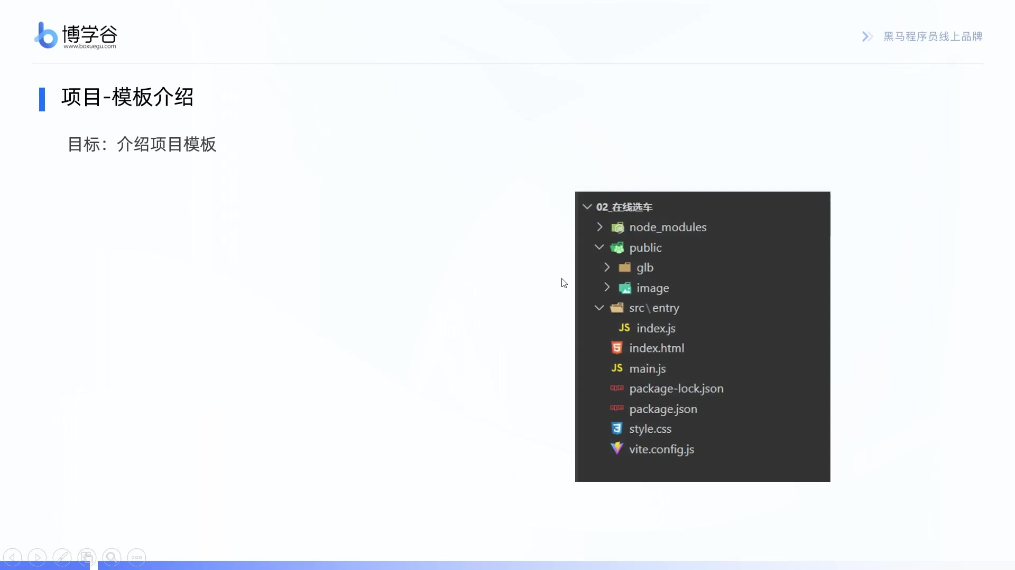
8-在线选车项目 ｜ 02.项目-模板介绍 ｜ 第 2/2 页

Slide 25

8-在线选车项目 ｜ 03.项目-汽车模型加载_模型加载函数 ｜ 第 1/4 页

Slide 26
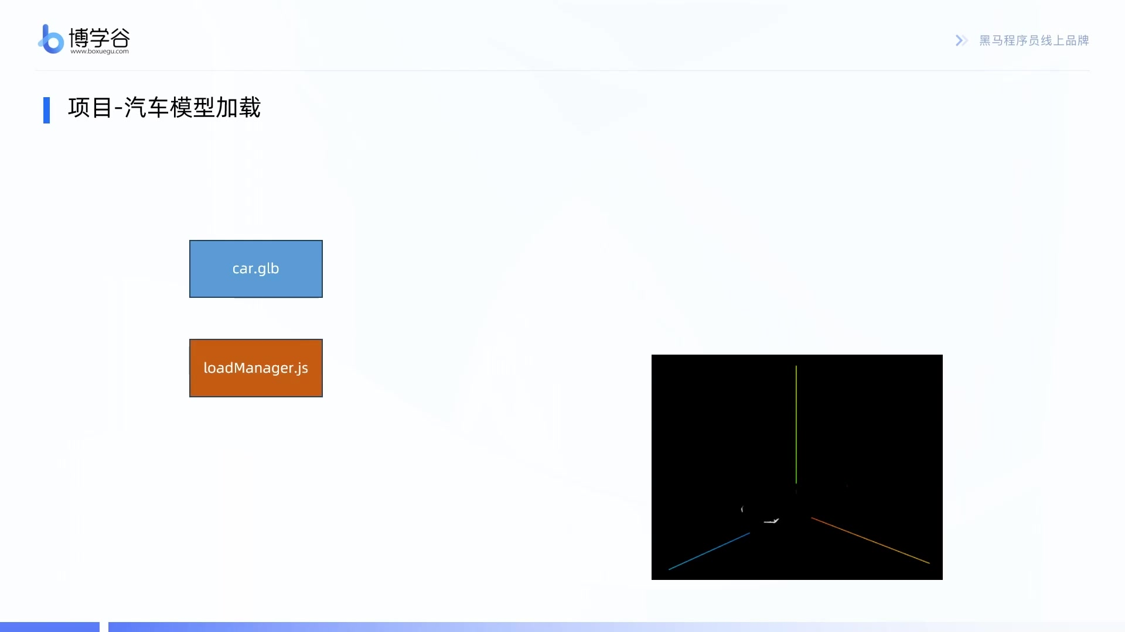
8-在线选车项目 ｜ 03.项目-汽车模型加载_模型加载函数 ｜ 第 2/4 页

Slide 27
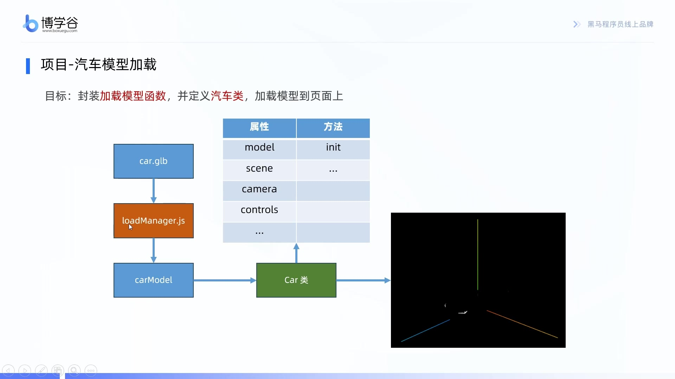
8-在线选车项目 ｜ 03.项目-汽车模型加载_模型加载函数 ｜ 第 3/4 页

Slide 28

8-在线选车项目 ｜ 03.项目-汽车模型加载_模型加载函数 ｜ 第 4/4 页

Slide 29

8-在线选车项目 ｜ 05.项目-灯光添加 ｜ 第 1/4 页

Slide 30
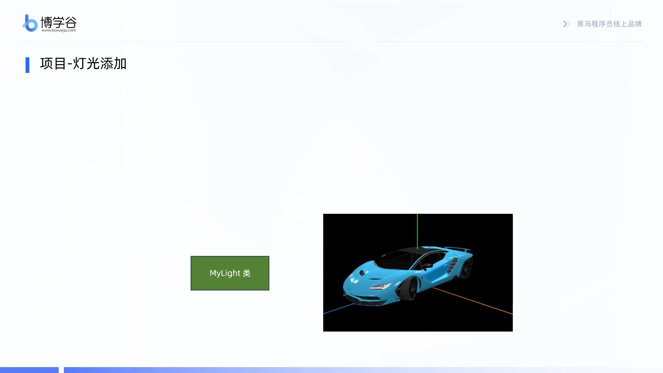
8-在线选车项目 ｜ 05.项目-灯光添加 ｜ 第 2/4 页

Slide 31
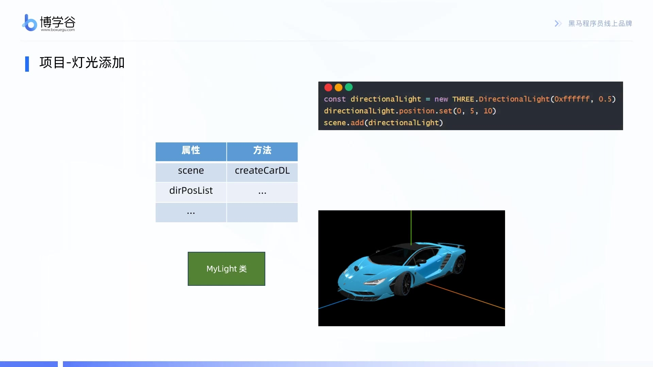
8-在线选车项目 ｜ 05.项目-灯光添加 ｜ 第 3/4 页

Slide 32
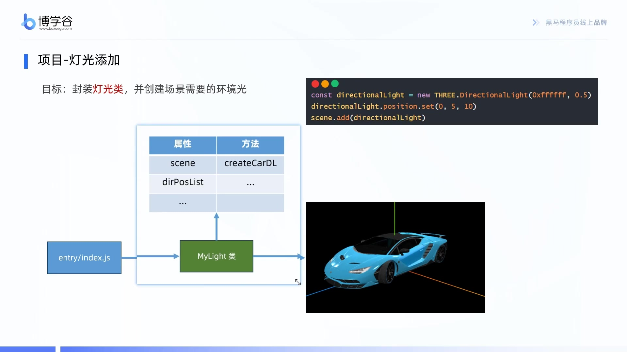
8-在线选车项目 ｜ 05.项目-灯光添加 ｜ 第 4/4 页

Slide 33

8-在线选车项目 ｜ 06.项目-汽车皮肤修改 ｜ 第 1/4 页

Slide 34

8-在线选车项目 ｜ 06.项目-汽车皮肤修改 ｜ 第 2/4 页

Slide 35
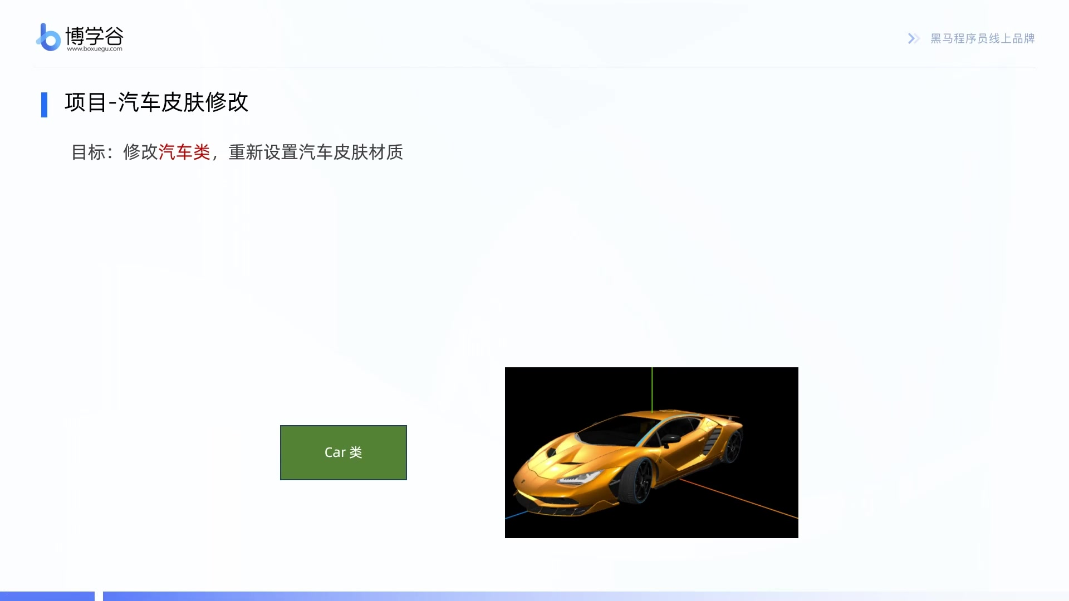
8-在线选车项目 ｜ 06.项目-汽车皮肤修改 ｜ 第 3/4 页

Slide 36
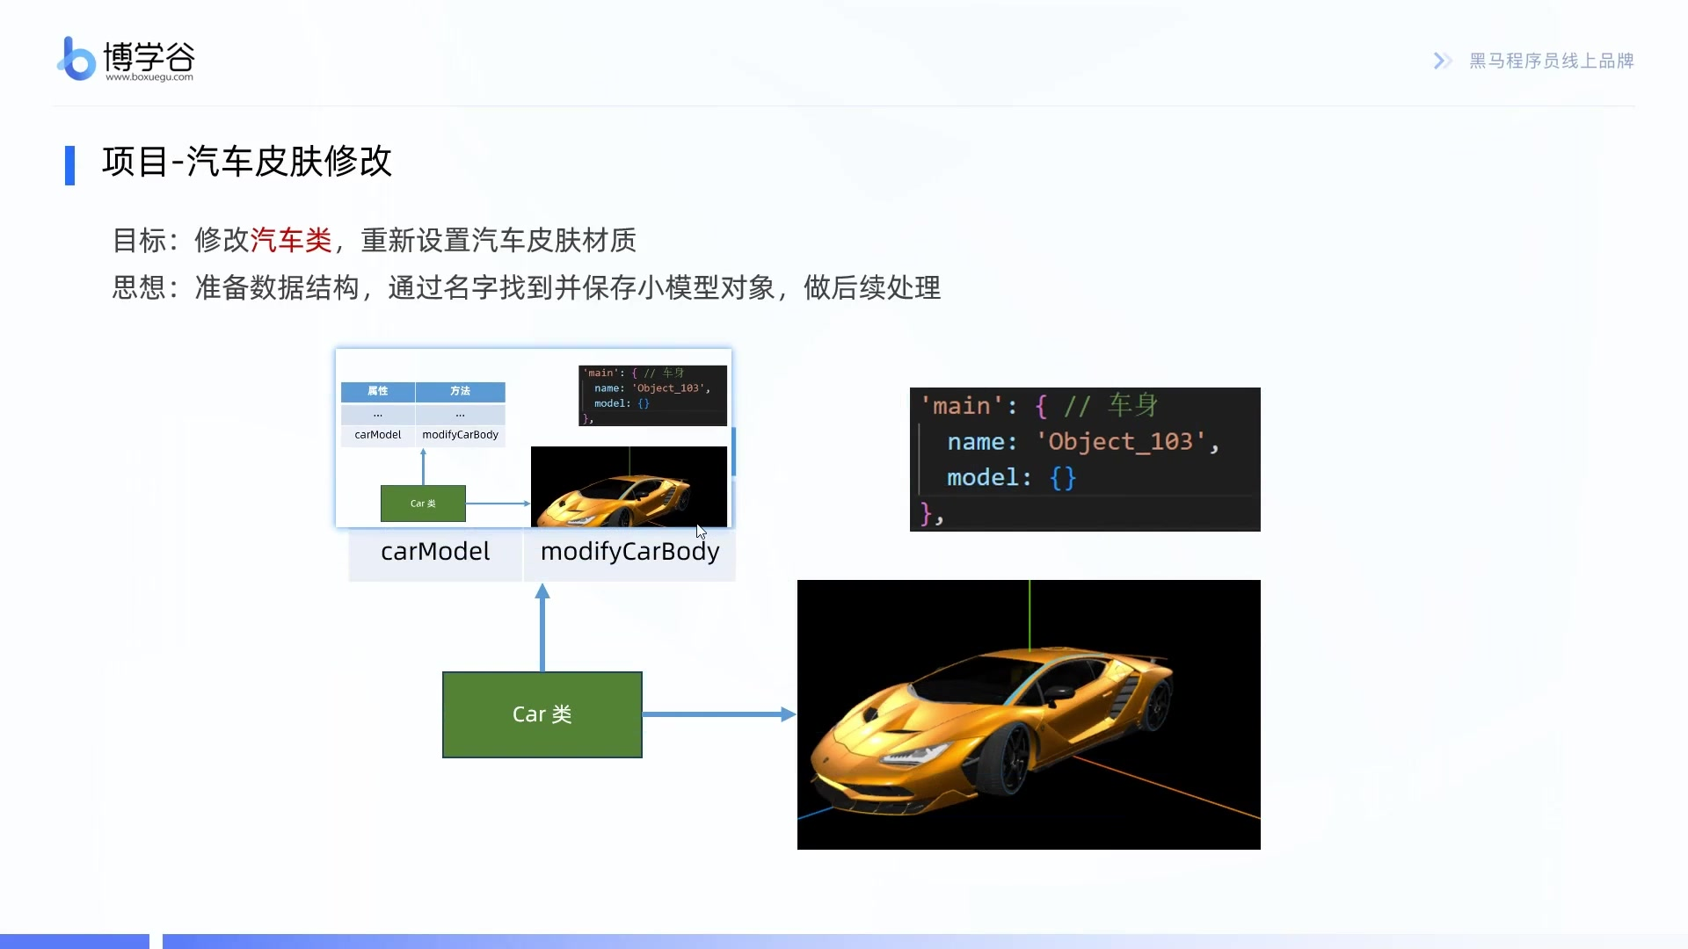
8-在线选车项目 ｜ 06.项目-汽车皮肤修改 ｜ 第 4/4 页

Slide 37

8-在线选车项目 ｜ 07.项目-添加背景 ｜ 第 1/2 页

Slide 38
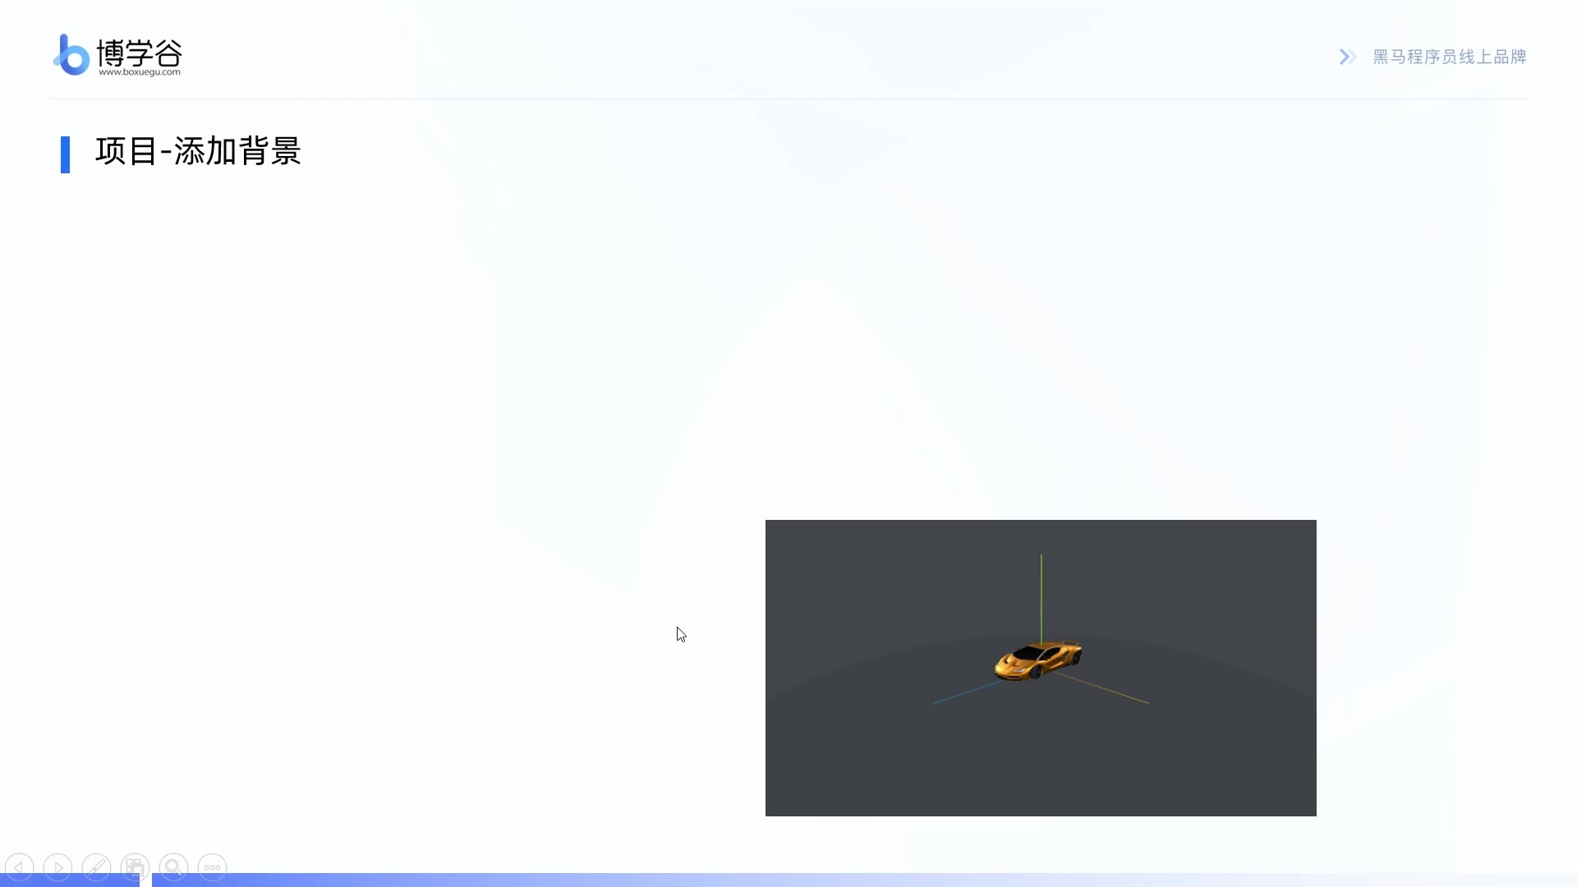
8-在线选车项目 ｜ 07.项目-添加背景 ｜ 第 2/2 页

Slide 39

8-在线选车项目 ｜ 08.项目-车门热点标记 ｜ 第 1/4 页

Slide 40
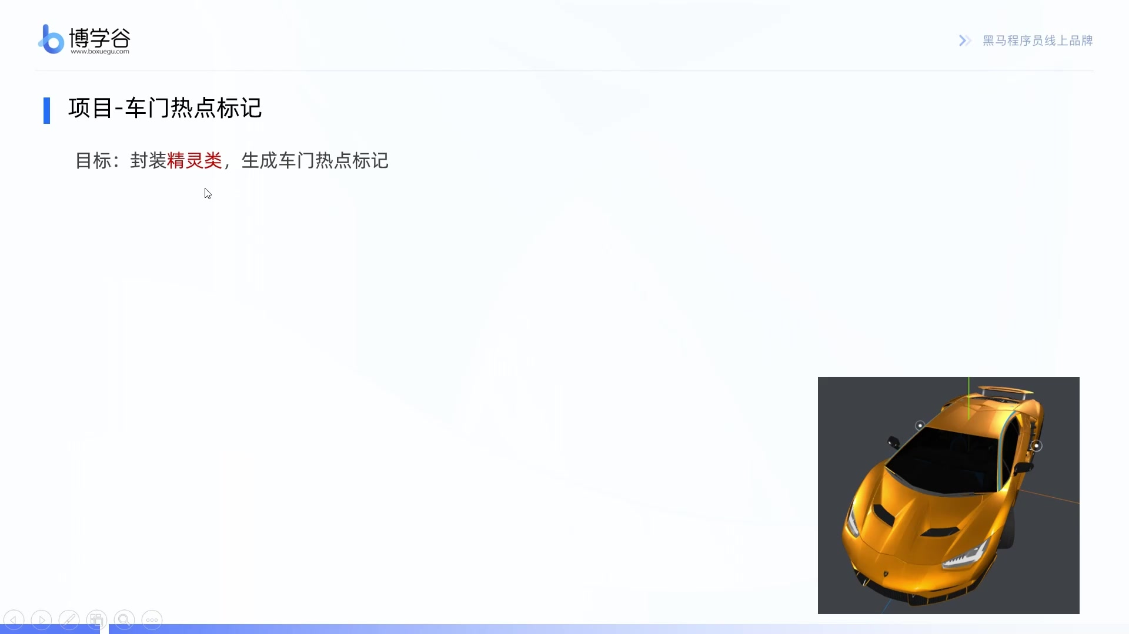
8-在线选车项目 ｜ 08.项目-车门热点标记 ｜ 第 2/4 页

Slide 41
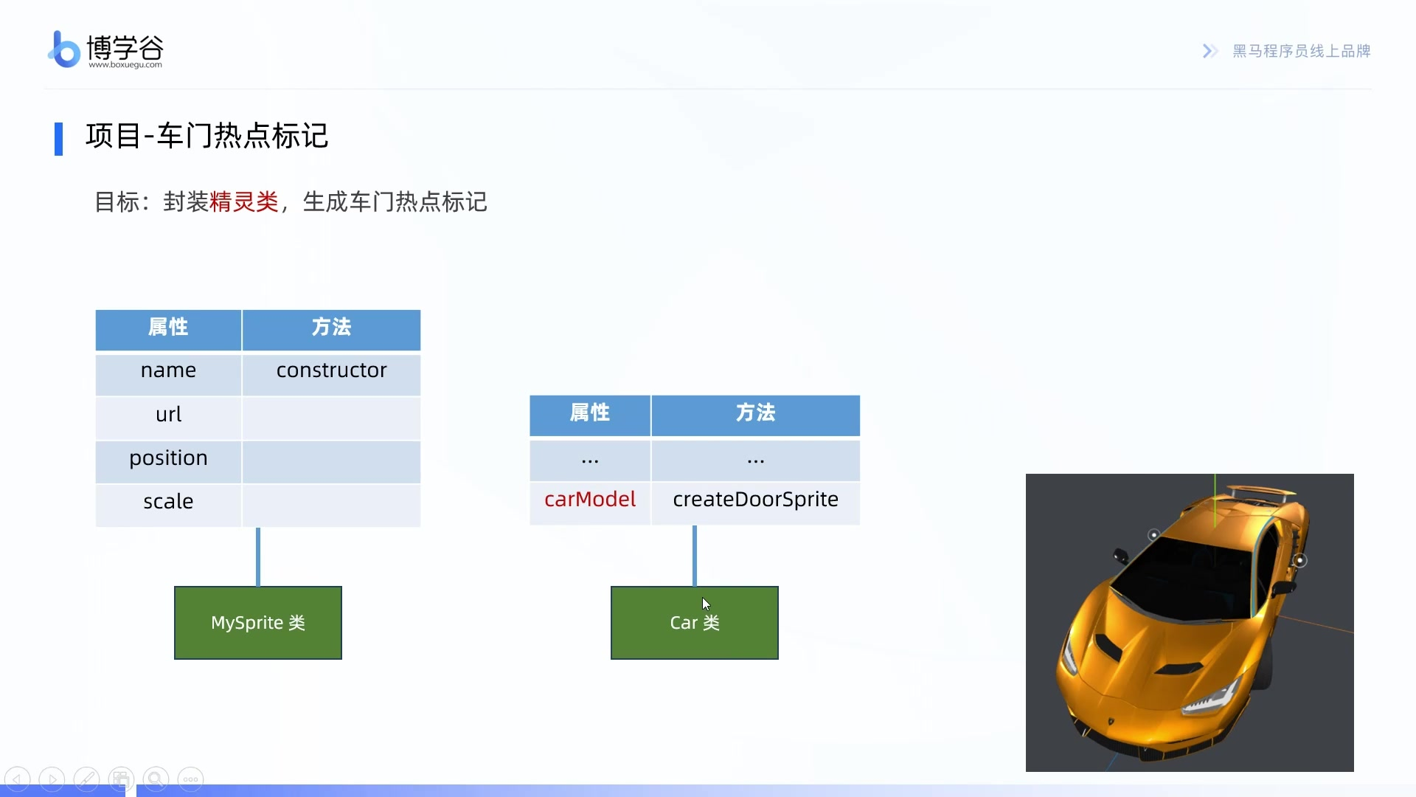
8-在线选车项目 ｜ 08.项目-车门热点标记 ｜ 第 3/4 页

Slide 42
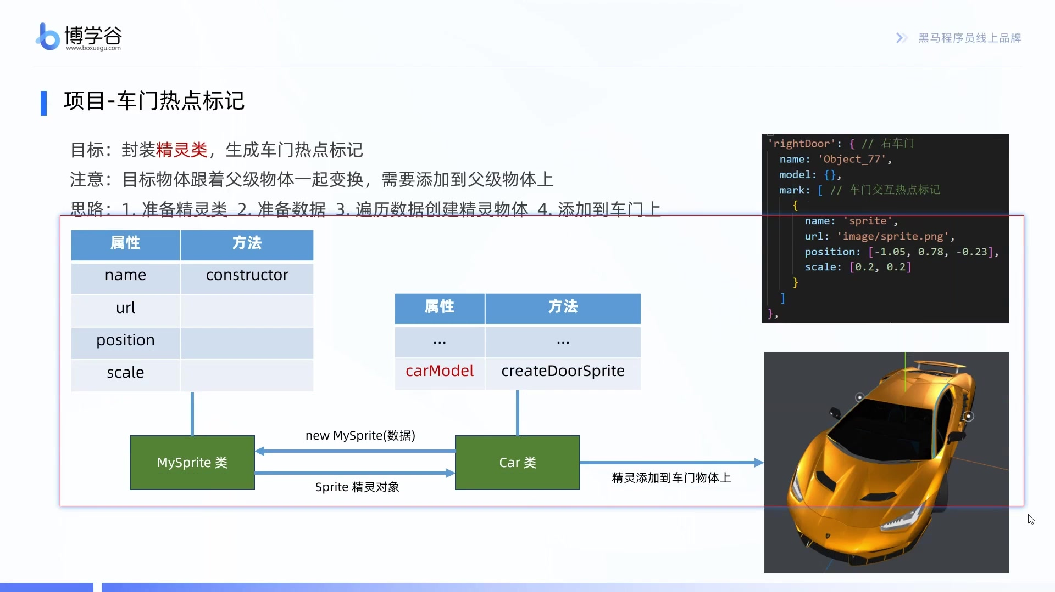
8-在线选车项目 ｜ 08.项目-车门热点标记 ｜ 第 4/4 页

Slide 43

8-在线选车项目 ｜ 09.项目-车门开关效果_数据收集 ｜ 第 1/4 页

Slide 44
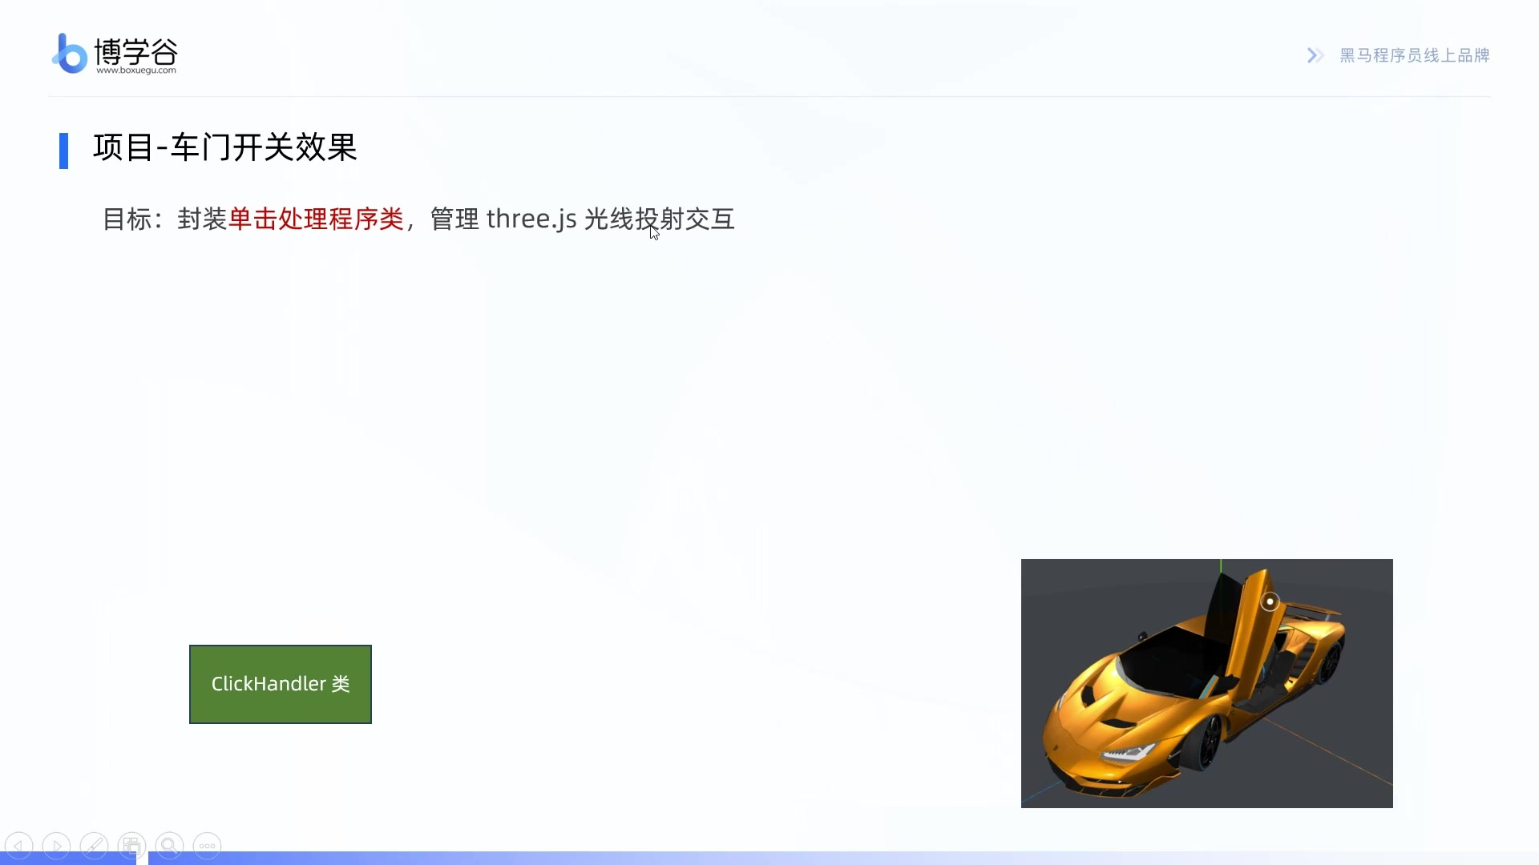
8-在线选车项目 ｜ 09.项目-车门开关效果_数据收集 ｜ 第 2/4 页

Slide 45
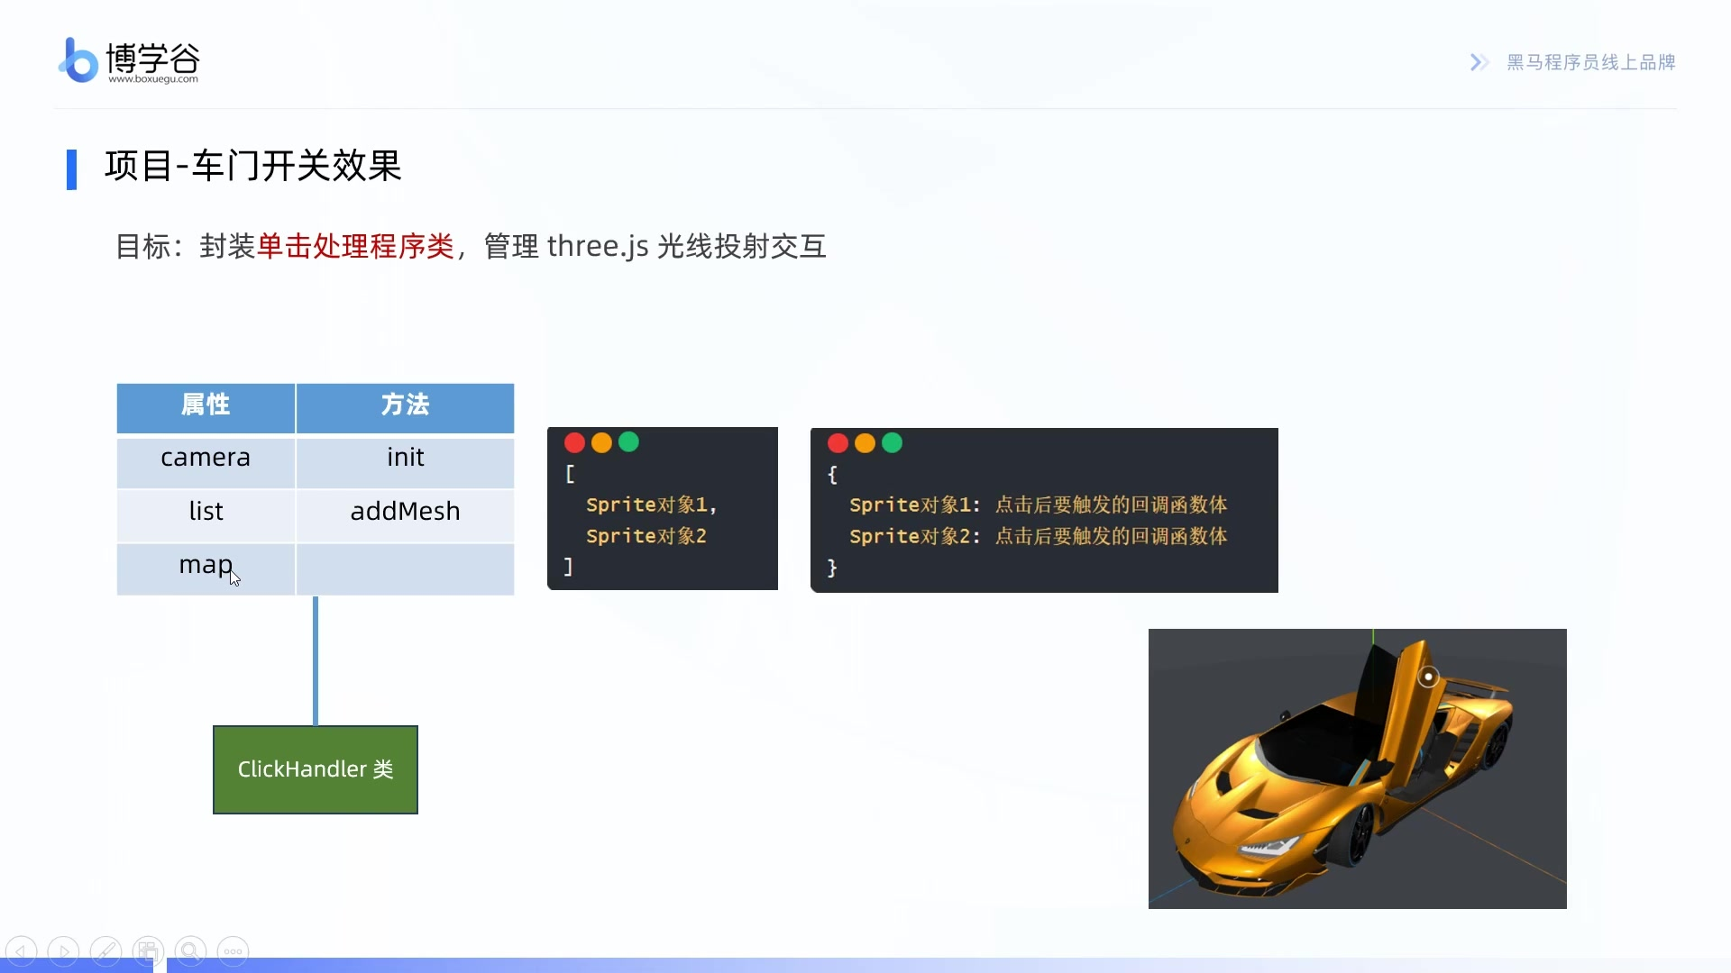
8-在线选车项目 ｜ 09.项目-车门开关效果_数据收集 ｜ 第 3/4 页

Slide 46
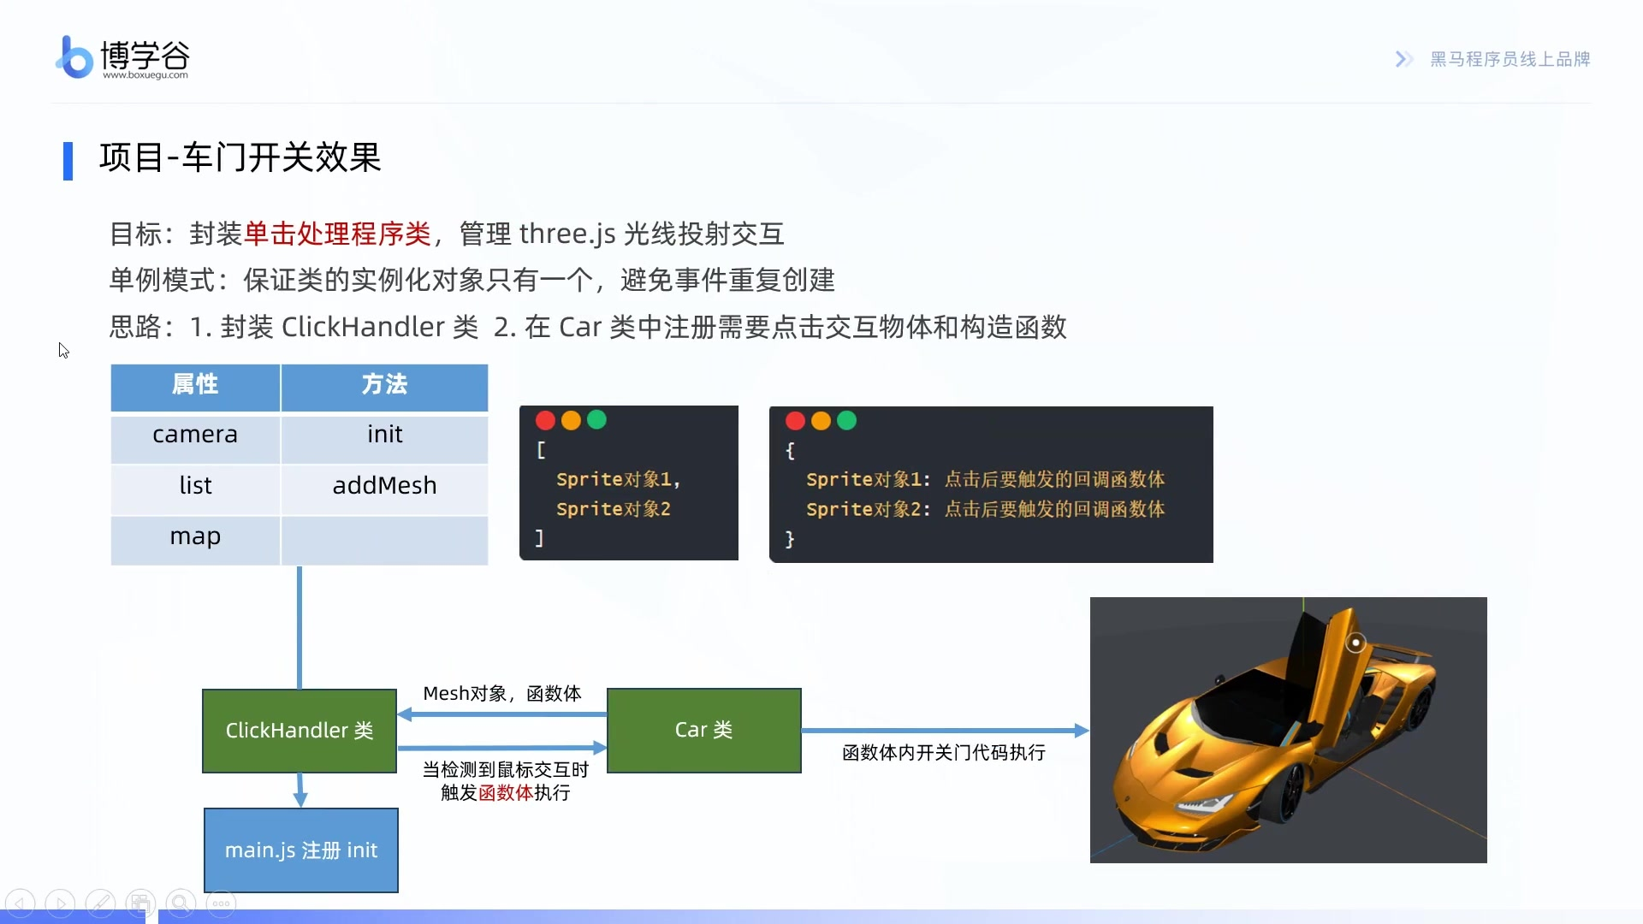
8-在线选车项目 ｜ 09.项目-车门开关效果_数据收集 ｜ 第 4/4 页

